Slide 1
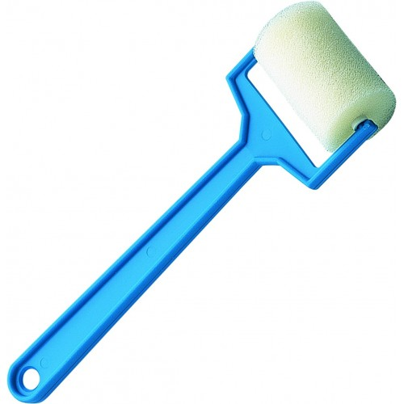
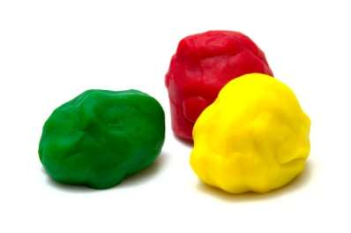
PATE à MODELER
ROULEAU
www.jardinalysse.com/

